Slide 1
第二章 分治算法

Slide 2
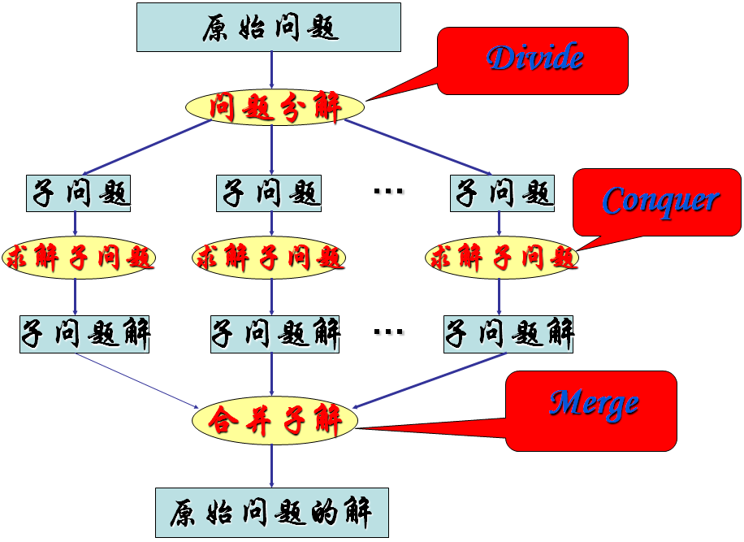
分治算法
分治算法分为三阶段：
Divide： 整个问题划分为多个子问题
Conquer：求解各子问题(递归调用正在设计的算法)
Combine：合并子问题的解, 形成原始问题的解

Slide 3
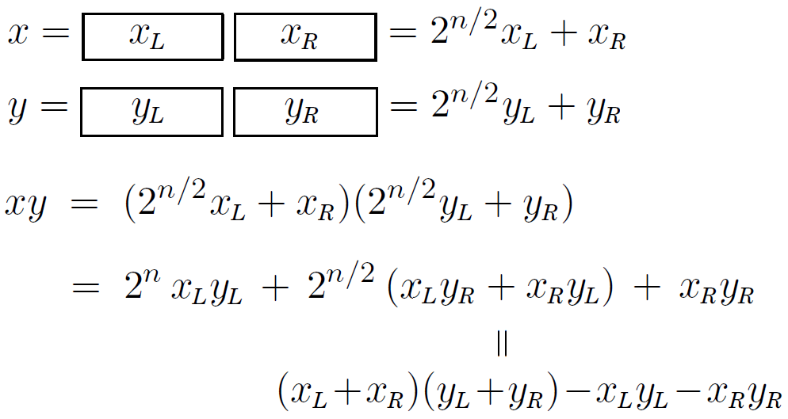
整数相乘的分治算法—Karatsuba (1960)
问题：求n 位二进制整数x和y的乘积xy
我们所熟知的乘法方法、以及花拉子米算法，时间复杂性均为O(n²)。这里给出一个复杂性为O(n^{1.59})的算法。该算法思想源自高斯。

Slide 4
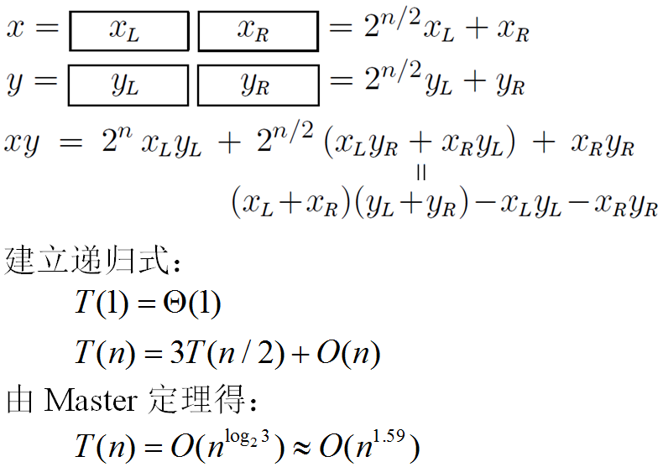
整数相乘的分治算法—Karatsuba (1960)

Slide 5
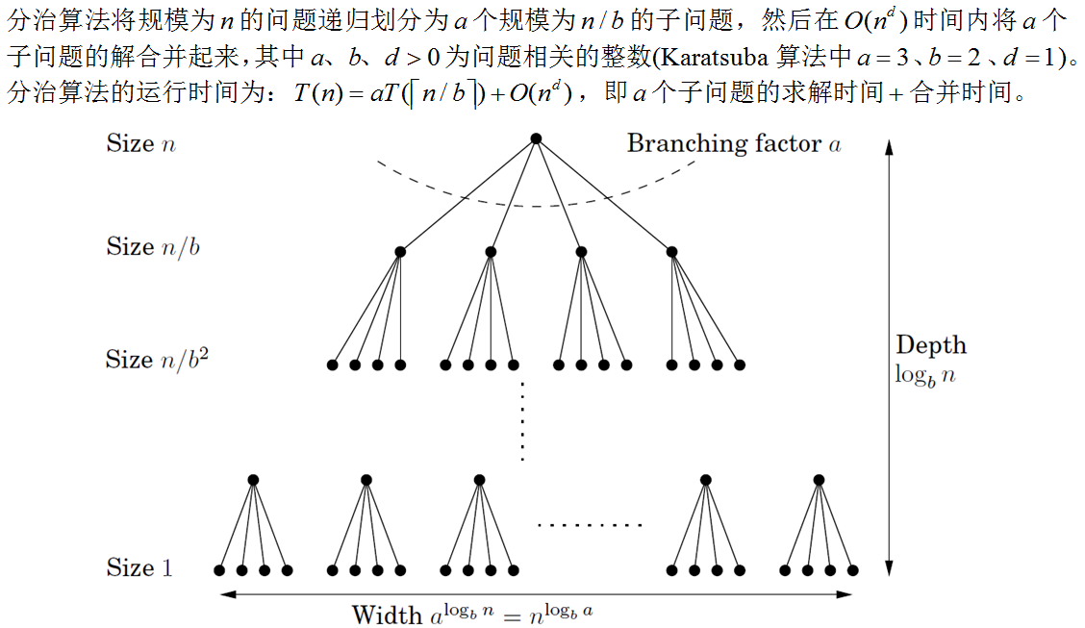
递推式

Slide 6
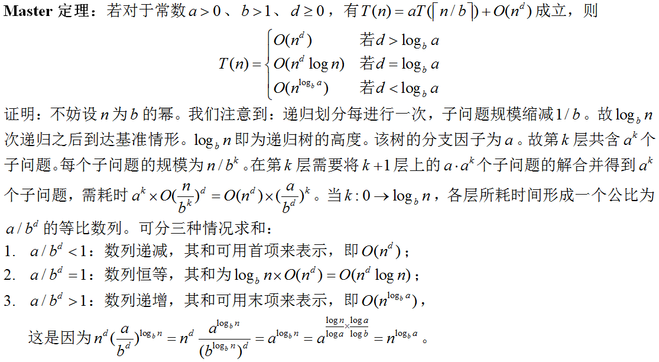
递推式

Slide 7
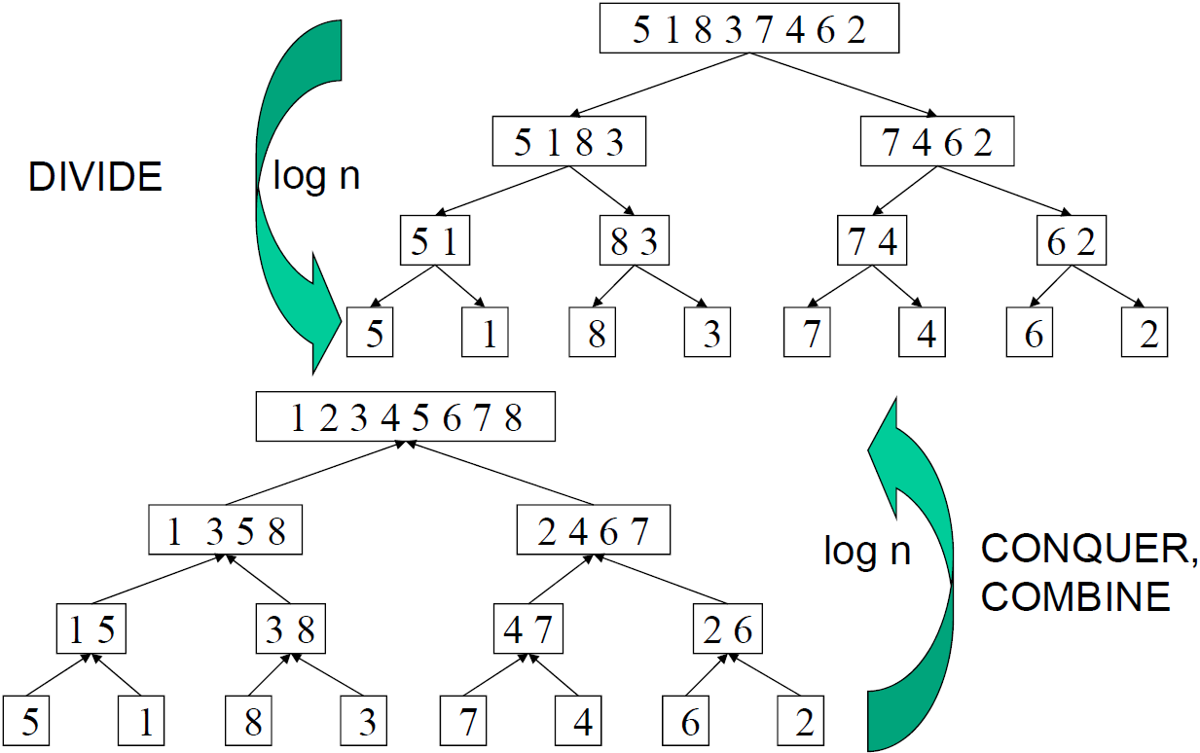
归并排序算法
问题：将给定的一串数从小到大排序。思路：分而治之。

Slide 8
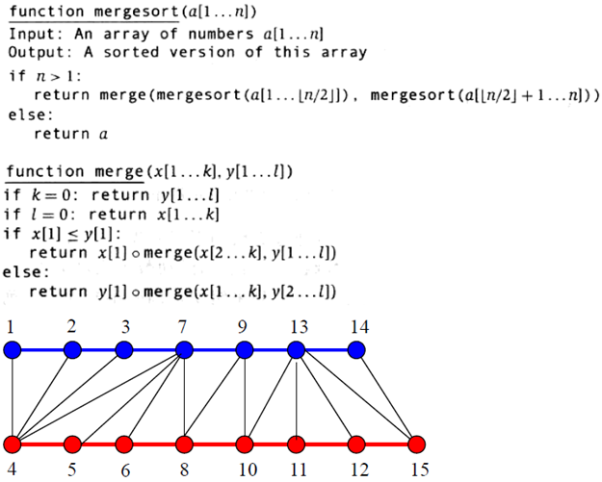
归并排序算法
问题：将给定的一串数从小到大排序。思路：分而治之。

Slide 9
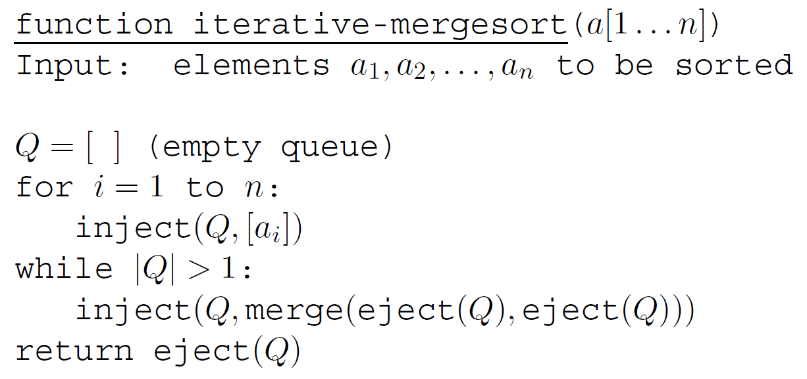
归并排序算法
函数merge(x[1..k], y[1..l]) ：O(k+l)=O(n)
函数mergesort(a[1..n])：T(n)=2T(n/2)+ O(n)=O(nlogn)
归并排序算法的迭代实现：

Slide 10
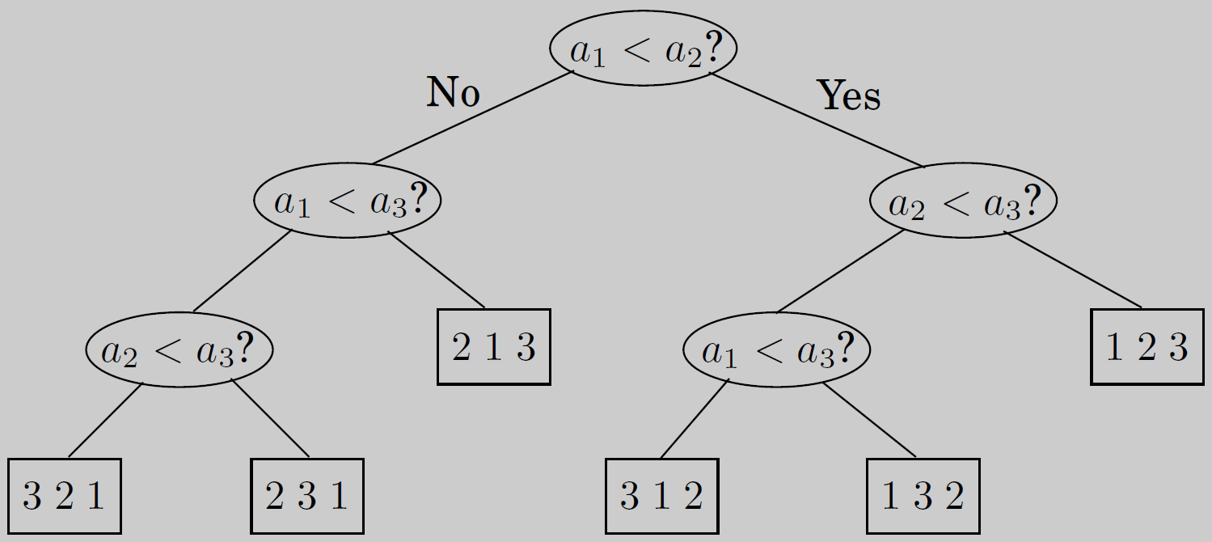
排序问题的时间下界nlogn
问题：将给定的n个数从小到大排序。
三个数字排序：
树叶有3!=6片。
从树根到树叶的最长路径长度=树的高度=算法的复杂度
一棵有n!片叶子的二叉树的高度至少为
所以，基于两两比较的排序算法至少需时O(nlogn)。

Slide 11
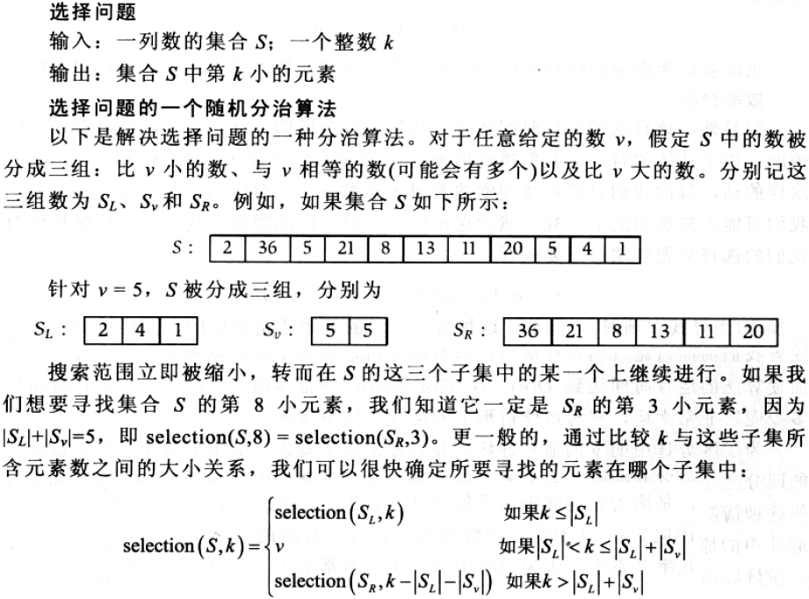
寻找中位数的分治算法
寻找数列的中位数：无需排序、问题一般化之后反而易于求解！

Slide 12
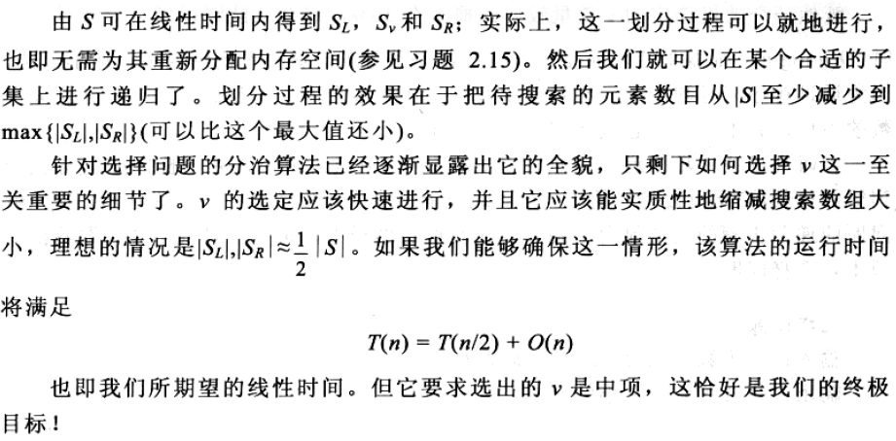
寻找中位数的分治算法
选择问题的期望线性时间：

Slide 13
寻找中位数的分治算法
从数组中均匀随机选取v：
最理想：每次都能选中中位数，
最倒霉：每次选中最大数或最小数，
期望：
好元素：排名在1/4和3/4之间的数
均匀随机选取v， v为“好元素”的概率为1/2
平均来说，2次划分操作之后，数组规模至少减为3/4
引理：平均说来，一枚均匀硬币需投掷两次才能得到一次花面。
证明：令E表示得到花面所需投掷硬币的期望次数。第1次投掷，若得到花面，则结束。否则(发生的概率为1/2)，一切从头开始。故
E=1+1/2E，从而E=2。
E=1+1/2E = 1+1*1/2+1/4E = 1+1*1/2+1*1/4+1/8E = ……
E= 1*1/2+2*1/4+3*1/8+……

Slide 14
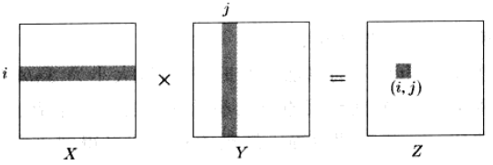
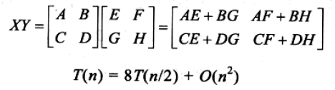
矩阵相乘算法
问题：求两个n×n方阵X和Y的乘积XY。
通常，计算XY需时O(n³)
分块乘法O(n³) ：

Slide 15
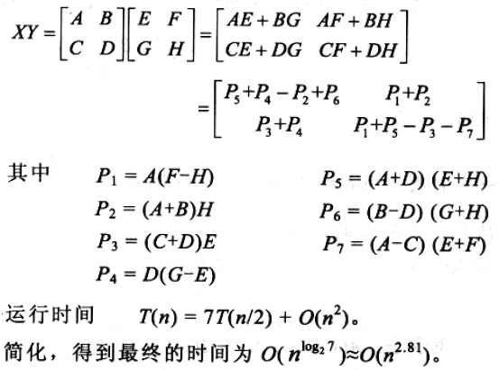
矩阵相乘的分治算法—Volker Strassen (1969)
时间复杂性为O(n^{2.81})的分治算法

Slide 16

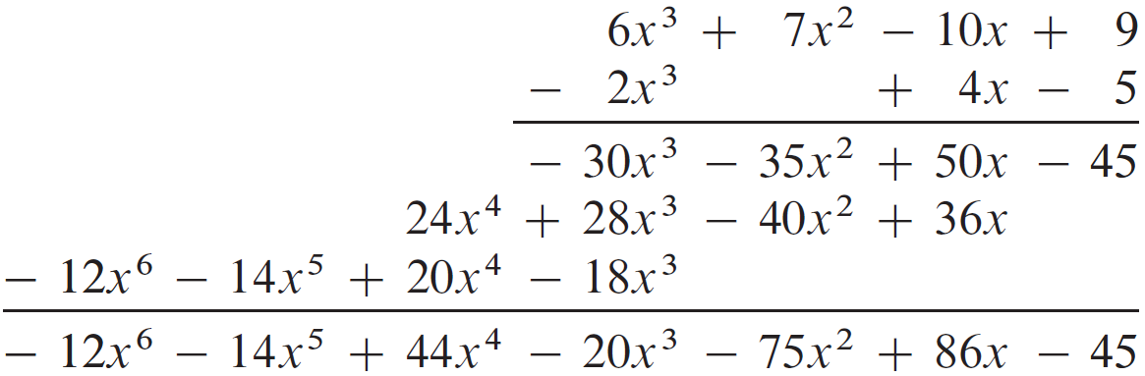
多项式相乘
多项式的表示方法：A(x)=a₀+a₁x+…+a_{n-1}x^{n-1}
系数表示： a_{0，}a_{1，}…，a_{n-1}
点值表示：n个点处的值A(x₀)，A(x₁)，…，A(x_{n-1})
求值 (计算)与插值：
系数表示法下的多项式乘法：Θ(n²)

Slide 17
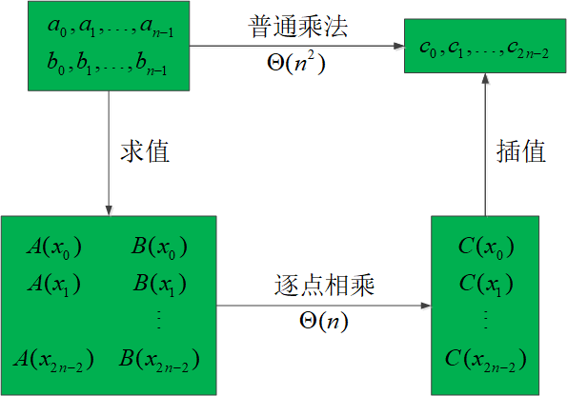
多项式相乘
点值表示法下的多项式乘法：Θ(n)。但是输入输出经常为系数表示法。
如何利用这一线性时间乘法？

Slide 18
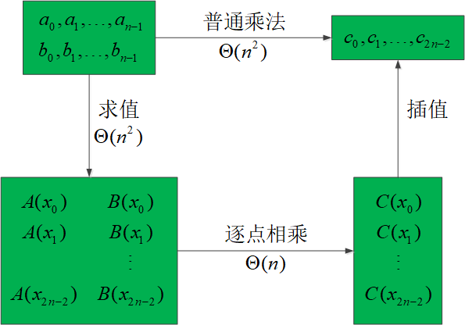
多项式相乘—求值
系数表示法下Horner法则计算单点值需时Θ(n) 。求值总时间为Θ(n²)。

Slide 19

快速傅立叶变换—求值
藉由快速傅立叶变换FFT：O(nlogn)时间完成复平面内特殊点上的求值。
Notes:
乘积多项式的次数提升为2^k，以便分而治之。

Slide 20
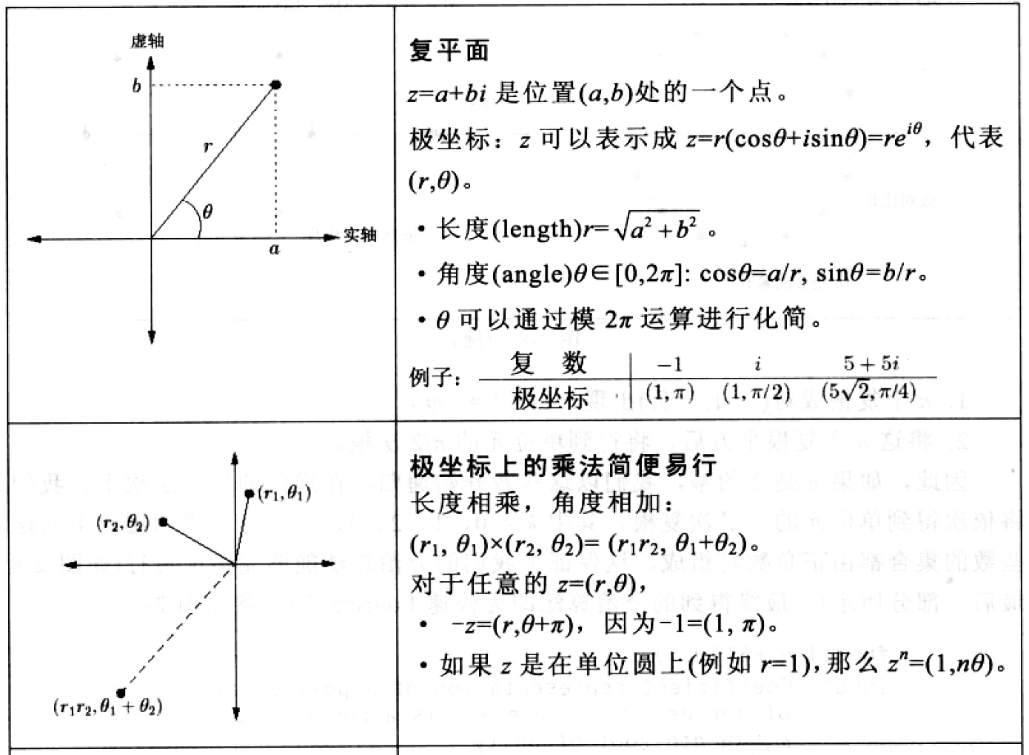
快速傅立叶变换
复数回顾：

Slide 21
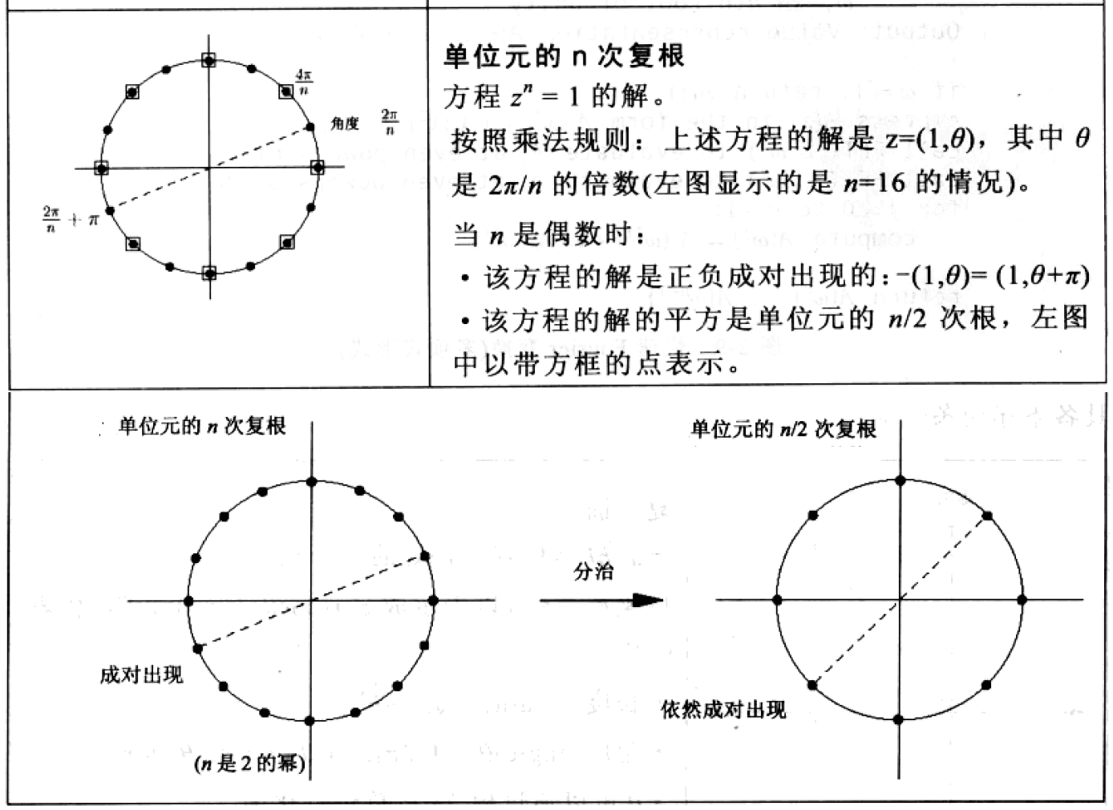
快速傅立叶变换
复数回顾：

Slide 22
快速傅立叶变换—求值
3
A_{e}(x) = 3+6x+5x² ：偶次方项的系数构成的多项式，次数折半。
A_{o}(x) = 4+2x+9x² ：奇次方项的系数构成的多项式，次数折半。
易见A(x)在两点x、-x处的函数值有相关性：
A(x) = A_{e}(x²) + xA_{o}(x²)
A(-x) = A_{e}(x²) - xA_{o}(x²)
求出A_{e}(x)、 A_{o}(x)在x²处的值，再稍加处理即可。

Slide 23
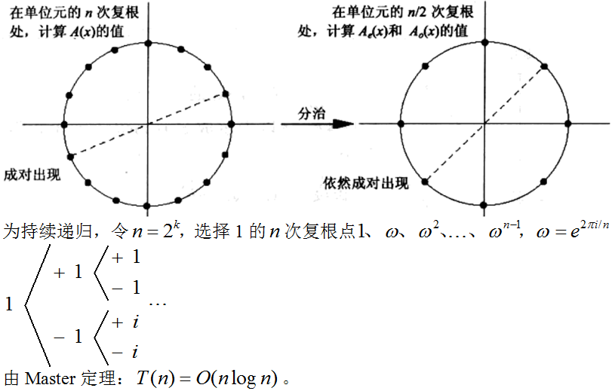
快速傅立叶变换—求值
FFT求值： O(nlogn)时间

Slide 24
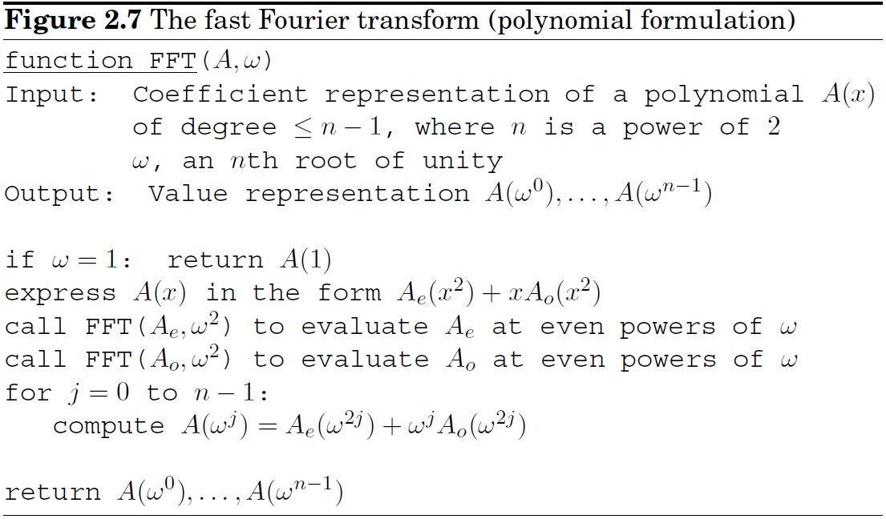
快速傅立叶变换—求值
FFT算法： O(nlogn)时间

Slide 25
多项式相乘-插值
求值已在O(nlogn)时间内完成。插值呢？

Slide 26
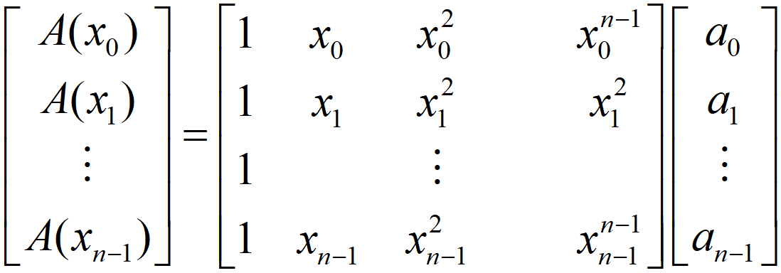
多项式相乘-插值
求值：由系数表示法(a₀, a₁, …,a_{n-1})到点值表示法(A(x₀), A(x₁), …, A(x_{n-1}))。
是从(a₀, a₁, …,a_{n-1})到(A(x₀), A(x₁), …, A(x_{n-1}))的一个线性变换。
变换矩阵M范德蒙矩阵。当x_{i}各异，M 可逆。
插值：从 (A(x₀), A(x₁), …, A(x_{n-1}))到(a₀, a₁, …,a_{n-1}) 的线性变换M ⁻¹。
普通矩阵求逆，需时O(n³)。太慢！
范德蒙矩阵求逆，需时O(n²)。还是慢！
参见《算法导论》

Slide 27

多项式相乘-插值
求值已在O(nlogn)时间内完成。范德蒙矩阵求逆方法进行插值太慢！

Slide 28
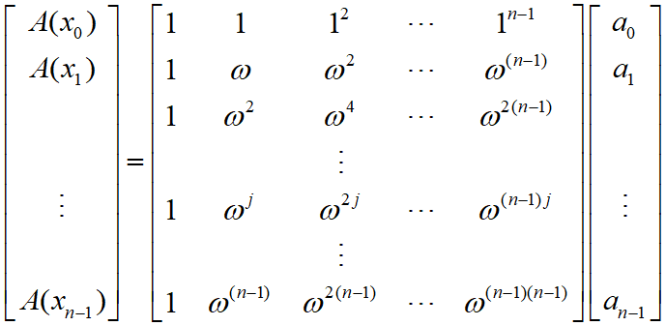
快速傅立叶变换—插值
藉由FFT，O(nlogn)时间完成复平面内特殊点上的插值。
FFT求值：本质上是下述线性变换： 。
此时范德蒙矩阵 各列互相正交，构成一组正交基。称为傅立叶基。
线性变换 恰为一个旋转+缩放。其逆变换也必然是一个旋转+缩放。

Slide 29
快速傅立叶变换—插值
FFT求值 是一个旋转+缩放 。
FFT插值 也是一个旋转+缩放。
反演公式： 。 也是1的n次单位复根。

Slide 30
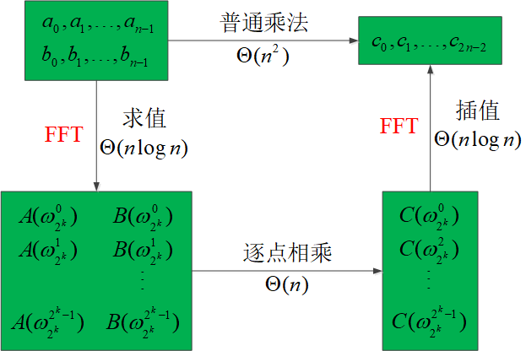
多项式相乘
快速傅立叶变换实现多项式相乘： O(nlogn)时间
问题：两个大整数的乘法？

